Slide 1
CATÁLOGO DE PRODUCTOS

Slide 2
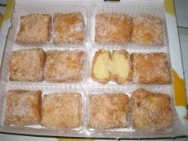
Lorencitos
Proveedores:
miguelitosdelaroda.com
Precio por caja:
4,58€
IVA más gastos de envío incluido.
Características:
Relleno de crema y recubierto de azúcar.

Slide 3
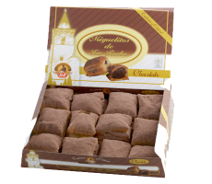
Miguelitos de chocolate
Proveedores:
miguelitosdelaroda.com
Precio por caja:
5,09 €
IVA más gastos de envío incluido
Características:
Producto elaborado con un fino hojaldre rellenado de una delicada crema de cacao.

Slide 4
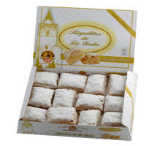
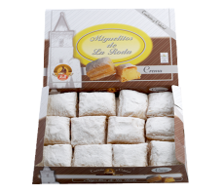
Miguelitos
Chocolate blanco
Crema

Slide 5
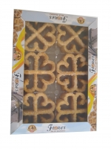
Flores de la Mancha
Proveedores:
miguelitosdelaroda.com
Precio por caja:
3,56
IVA más gastos de envío incluido.
Características:
Una delicada elaboración artesanal, con toque aromático de canela. Sin colorantes ni conservantes.

Slide 6
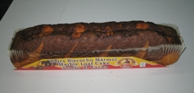
Barra Bizcocho Mármol
Proveedores: miguelitosdelaroda.com
Precio por caja :
1,73
IVA más gastos de envío incluido.
Características:
Deliciosa barra de Bizcocho con sabor a chocolate.

Slide 7
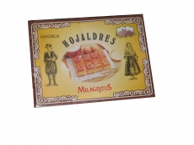
Hojaldres Con Miel
Proveedores: miguelitosdelaroda.com
Precio por caja :
2,55 €
IVA más gastos de envío incluido.

Slide 8
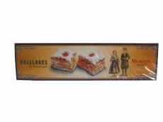
Hojaldres Glass
Proveedores: miguelitosdelaroda.com
Precio por caja :
1,53€
IVA más gastos de envío incluido.

Slide 9
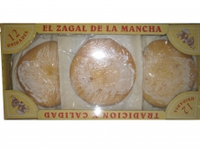
Tortas De Alcázar
Proveedores: miguelitosdelaroda.com
Precio por caja :
4,07 €
IVA más gastos de envío incluido.

Slide 10
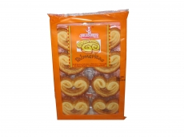
Palmeritas De Hojaldre
Proveedores: miguelitosdelaroda.com
Precio por caja :
1,02 €
IVA más gastos de envío incluido.

Slide 11
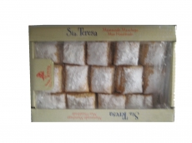
Mantecados Hojaldrados
Proveedores:
miguelitosdelaroda.com
Precio por caja:
5,09 €
IVA Incluido más gastos de envío

